Slide 1
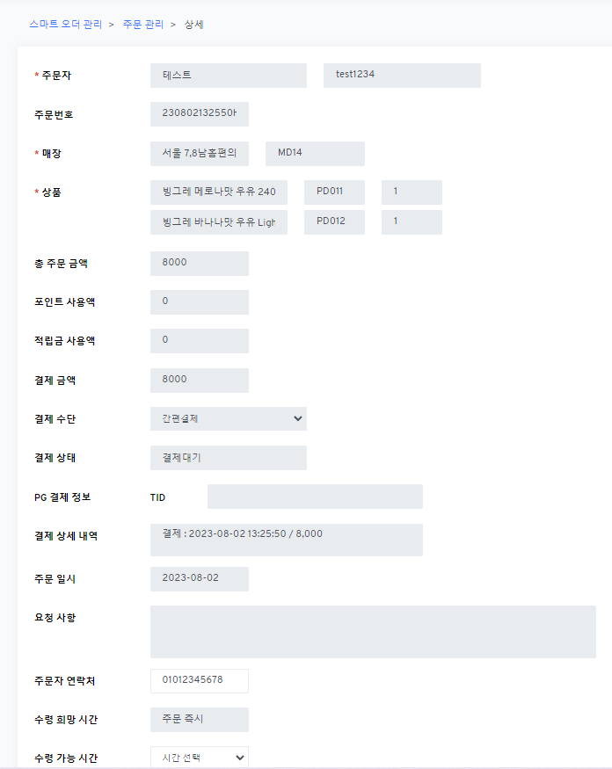
시간/분 선택 분리
24시간제
5분 간격
시간 : 1시, 2시, … , 24시
분 : 00분, 05분, 10분, … , 55분
시 ▼
분 ▼
1.Menu navigation
스마트 오더 관리 > 주문 관리 (/storeOrder) > 상세 (Modify)
2.Fields
1) 주문자 연락처 : REMOVE 2) 수령 희망 시간 : {st_order.receive_hope_time} – REMOVE 3) 수령 가능 시간 : {receive_time}
a) separate 1 time selectbox into 2 hour / minute selectbox b) hour selectbox - options: 시 (select) / 1시/ ... /24시 (01/ ... / 00)
c) minutes selectbox
- options: 분 (select) / 00분/ ... / 55분 (5 minutes unit)
d) when save, combine like ’01:00’ (value format is same)
3.저장(save)
1) change DB (st_order) a) receive_hope_time : DELETE column
[API] Change
1.POST /api/store_order 1) RequestBody
- DELETE receive_hope_time field
2.GET /api/order 1) Response
- DELETE receive_hope_time field
주문자 연락처 표시 필드 삭제
수령 희망 시간 필드 삭제
*앱에서 아예 수령 희망 시간 선택을 삭제합니다.
수령 가능 시간 선택은 유지됩니다.

Slide 2
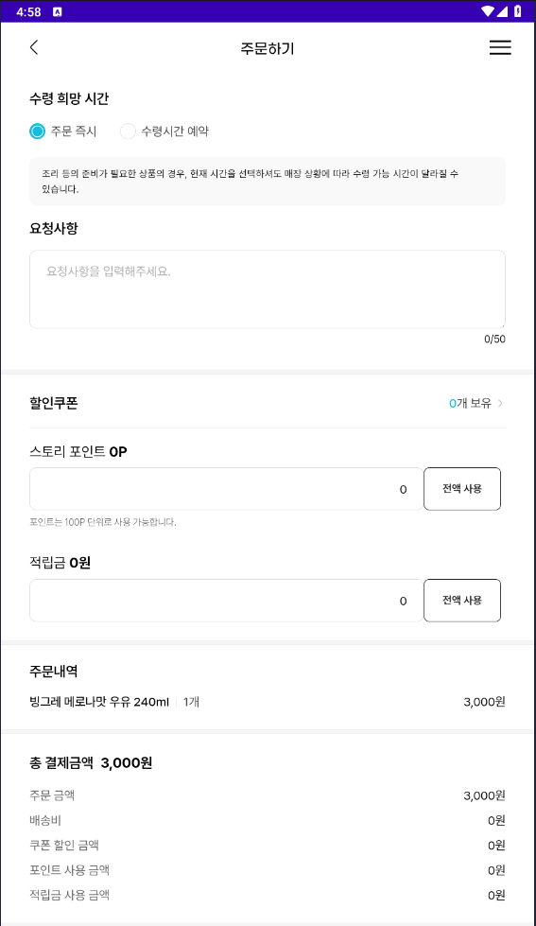
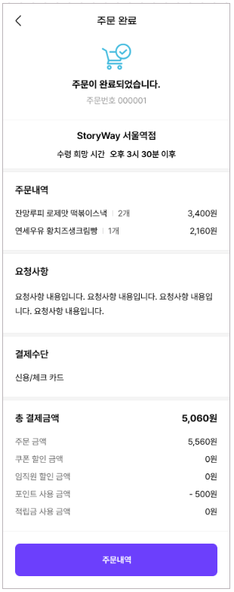
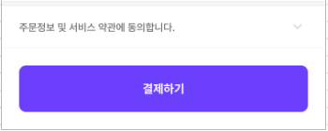
삭제 예정
!
매장에서 주문 확인 후 주문 확정 예정입니다.
수령 가능 시간은 매장 상황에 따라 변경될 수 있으며, 매장에서 주문이 승인된 후 주문자 직접 취소는 불가능합니다.
결제를 진행하시겠습니까?
삭제 예정
결제하기
‘결제하기’로 이동
장바구니로 돌아가기
‘주문하기’로 변경

